Slide 1
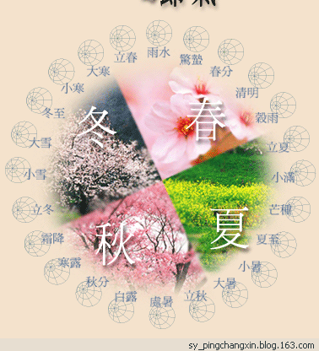
二十四节气

Slide 2
目 录
第一课
立冬…………………………………03
第二课
小雪…………………………………14
第三课
大雪…………………………………21
第四课
冬至…………………………………29
第五课
小寒…………………………………37
第六课
大寒…………………………………44
顾问：吴春燕
策划：曹燕
主编：陈静琪

Slide 3
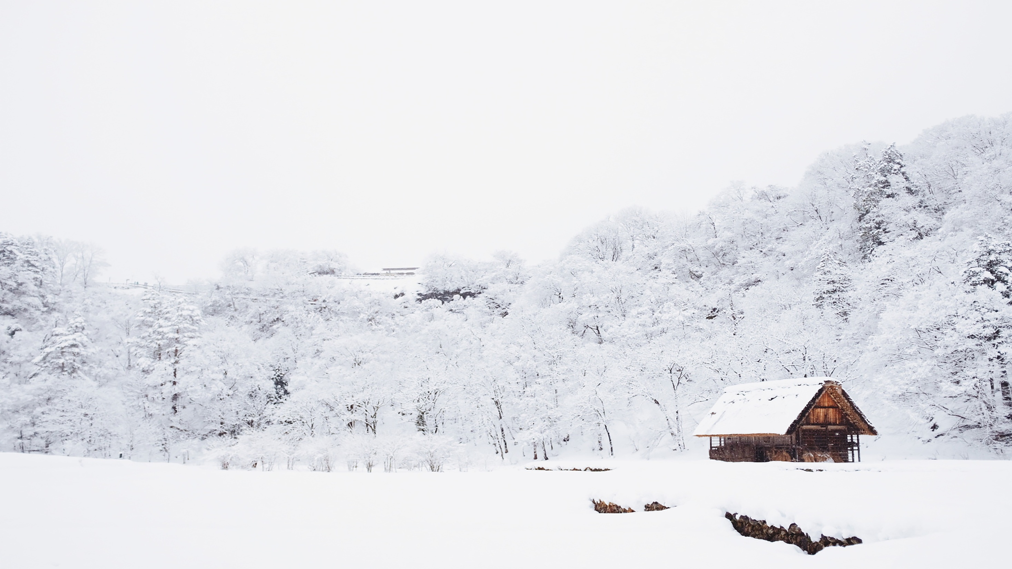
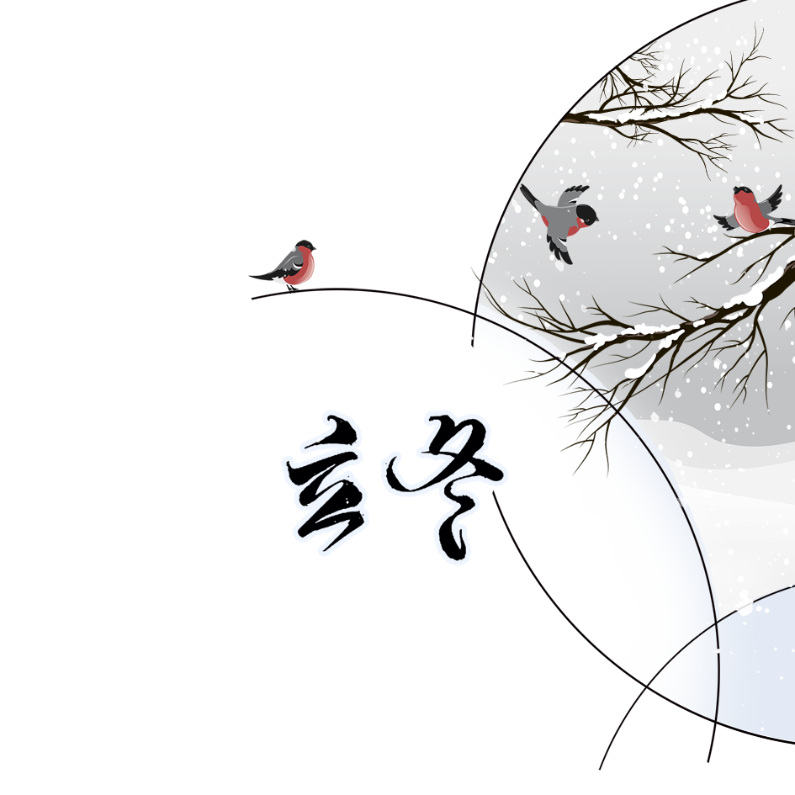
第一章
立冬

Slide 4
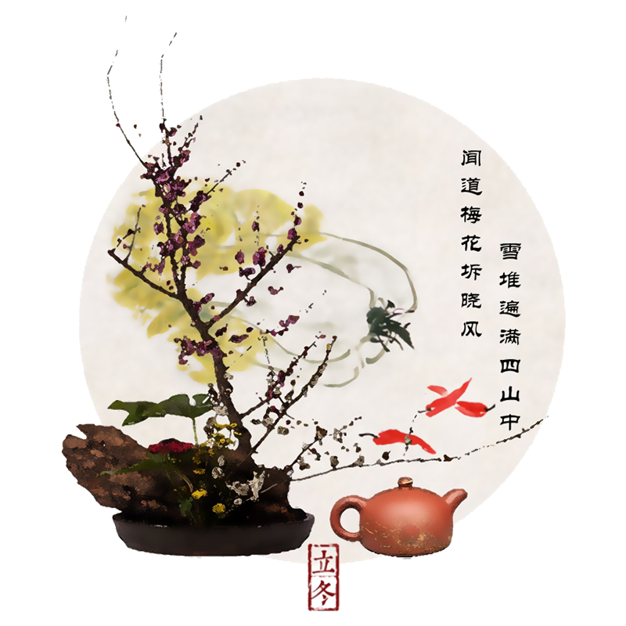
立冬常识
立冬是农历二十四节气中的第十九个，时间通常在每年的11月7-8日之间。其确定的依据是以太阳到达黄经225度为准。
传统上为冬天的第一个节气。
《月令七十二候集解》说：“立，建始也”，又说：“冬，终也，万物收藏也。”意思是说秋季作物全部收晒完毕，收藏入库，动物也已藏起来准备冬眠。看来，立冬不仅仅代表着冬天的来临。完整地说，立冬是表示冬季开始，万物收藏，归避寒冷的意思。立冬之后，偏北风加大，气温迅速下降。

Slide 5
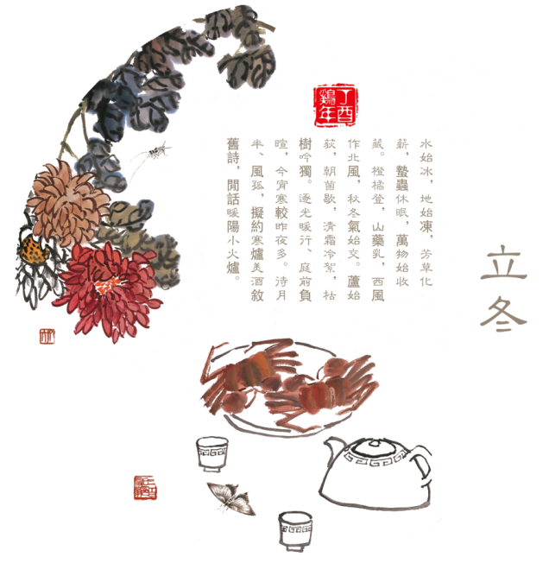
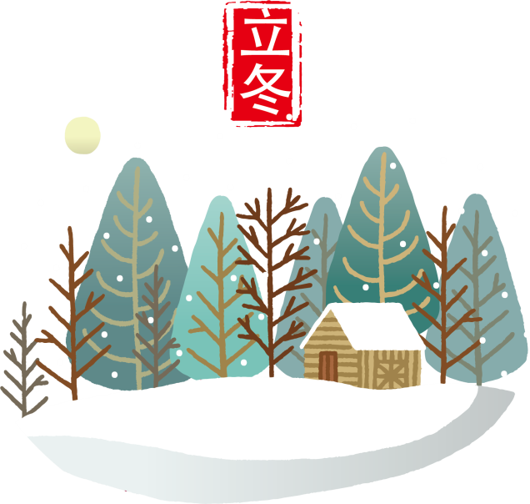
立冬后，野鸡一类的大鸟便不多见了，而海边却可以看到外壳与野鸡的线条及颜色相似的大蛤。所以古人认为雉到立冬后便变成大蛤了。
立冬动物
立冬常识
立冬解释
立冬，十月节。立字解见前。冬，终也，万物收藏也。一候，水始冰。水面初凝，未至于坚也。二候，地始冻。土气凝寒，未至于拆。三候，雉入大水为蜃

Slide 6
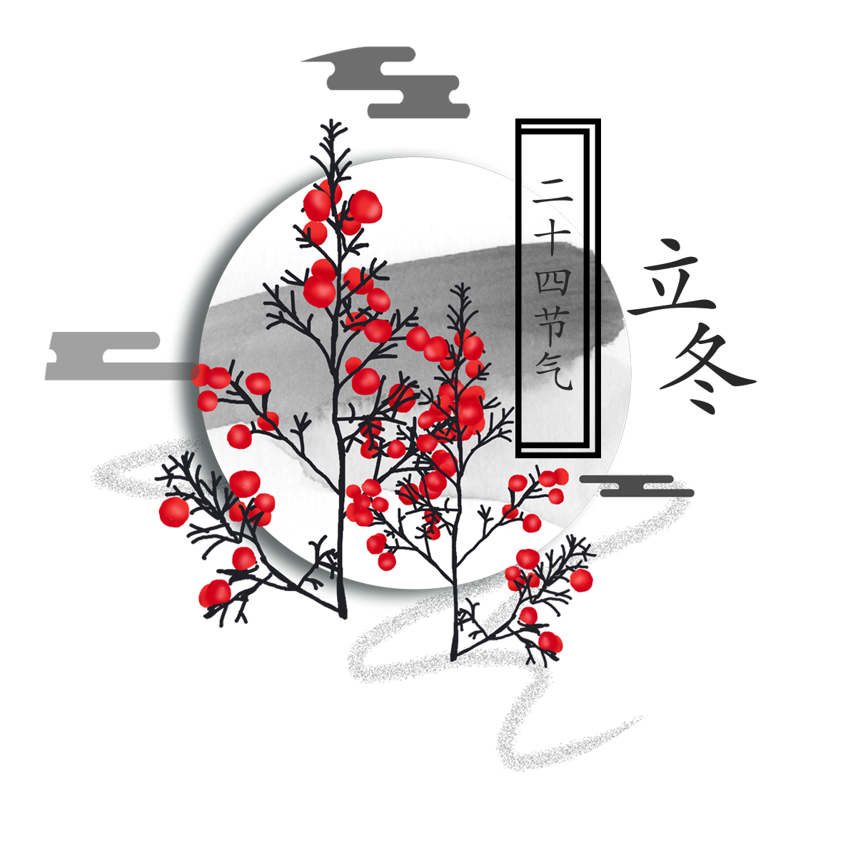
立冬习俗
立冬不仅是收获祭祀与丰年宴会隆重举行的时间，也是寒风乍起的季节。有“十月朔”、“秦岁首”、“寒衣节”、“丰收节”等习俗活动。此时，在北方，正是“水结冰，地始冻”的孟冬之月，在南方却是小阳春的天气。
立冬是十月的大节，汉魏时期，这天天子要亲率群臣迎接冬气，对为国捐躯的烈士及其家小进行表彰与抚恤，请死者保护生灵，鼓励民众抵御外敌或恶寇的掠夺与侵袭，在汉族民间有祭祖、饮宴、卜岁等习俗，以时令佳品向祖灵祭祀，以尽为人子孙的义务和责任，祈求上天赐给来岁的丰年，农民自己亦获得饮酒与休息的酬劳。立冬习俗有的改了，也有沿袭至今的。

Slide 7
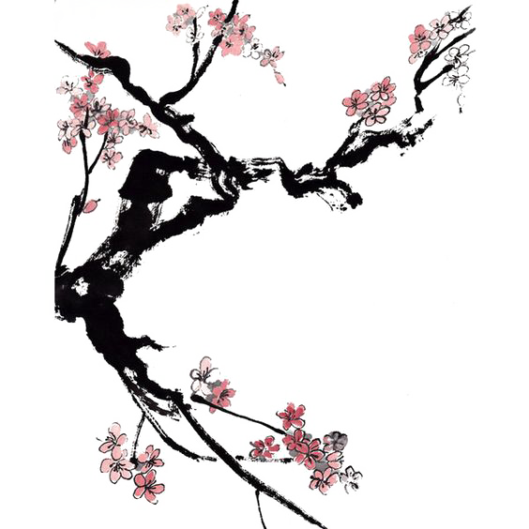
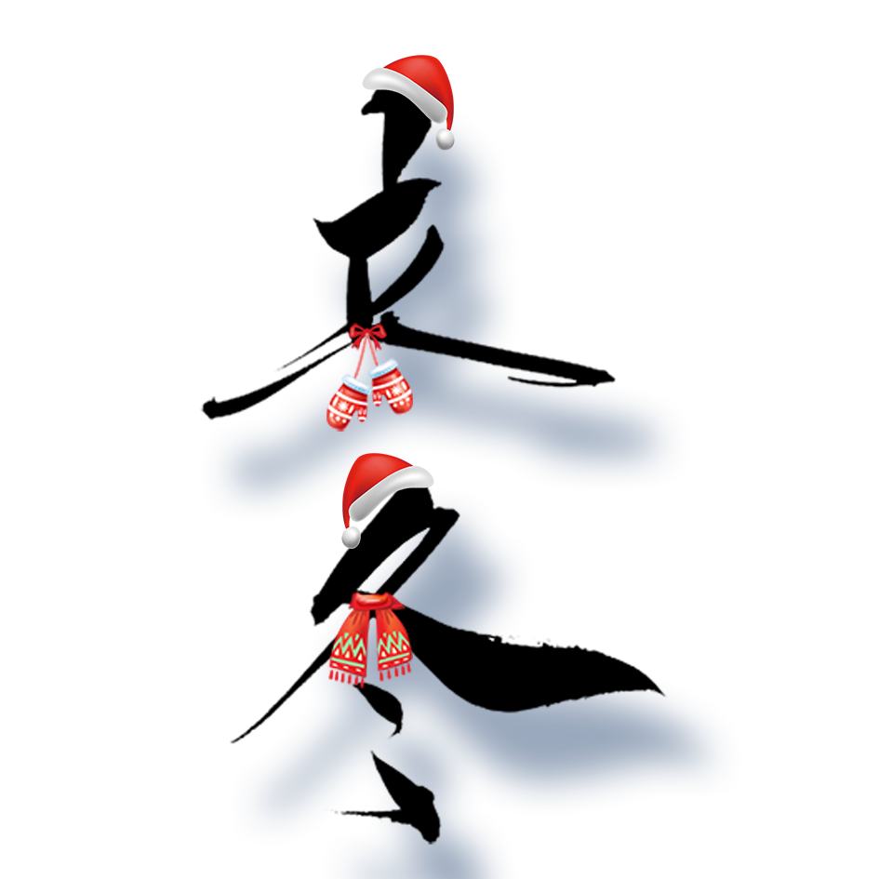
立冬习俗
立冬与立春、立夏、立秋合称四立、古代社会中是个重要的节日。过去是个农耕社会，劳动了一年，利用立冬这一天要休息，顺便犒赏一家人的辛苦。谚语“立冬补冬，补嘴空”就是最好的比喻。古时此日，天子有出郊迎冬之礼，并有赐群臣冬衣、矜恤孤寡之制。
迎
冬

Slide 8
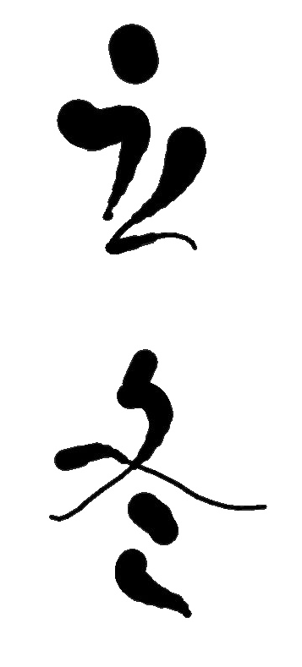
立冬习俗
贺冬亦称“拜冬”，在汉代即有此俗。东汉崔定《四民月令》：“冬至之日进酒肴，贺谒君师耆老，一如正日。”宋代每逢此日，人们更换新衣，庆贺往来，一如年节。
贺
冬

Slide 9
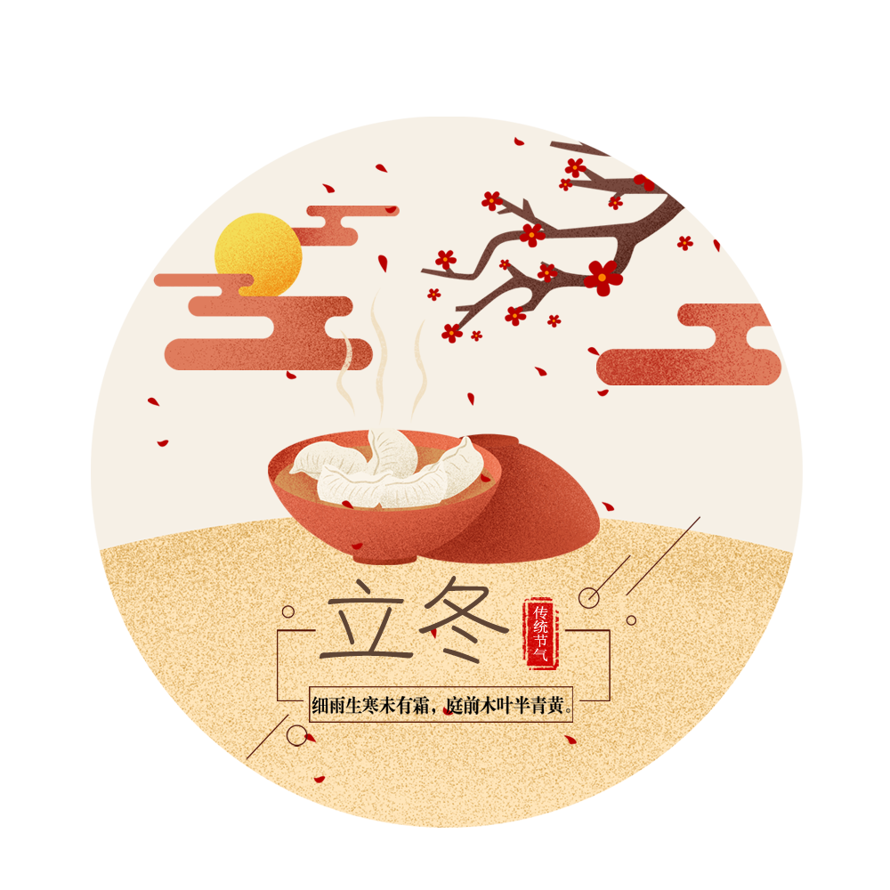
立冬习俗
饺
立冬则有吃水饺的习俗。立冬时，包饺子，味道既同大白菜有异，还要蘸醋加烂蒜吃，才算别有一番滋味。
子

Slide 10
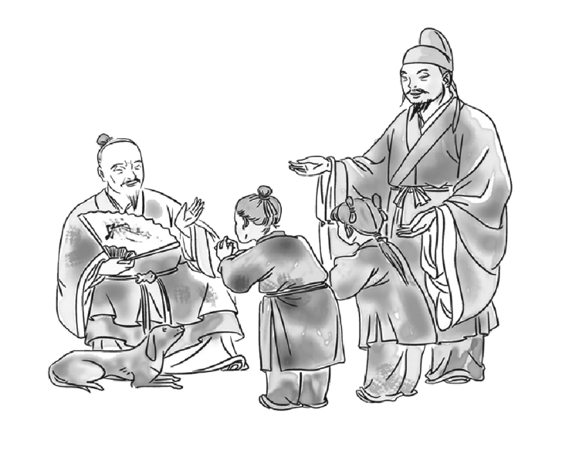
立冬习俗
冬季里，好多村庄都举行拜师活动，是学生拜望老师的季节。
拜师介绍
入冬后城镇乡村学校的学董(学校管理人员)，领上家长和学生，端上方盘(盘中放四碟菜、一壶酒、一只酒杯)，提着果品和点心到学校去慰问老师，叫做“拜师”。
拜
师
拜师仪程
在庭房挂孔子像，上书“大哉至圣先师孔子”。学生在孔子像前行脆拜礼，口念：“孔子，孔子，大哉孔子！孔子以前未有孔子，孔子以后孰如孔子!”然后学生向老师请安，礼毕，学生分头在老师家中做一些家务活。

Slide 11
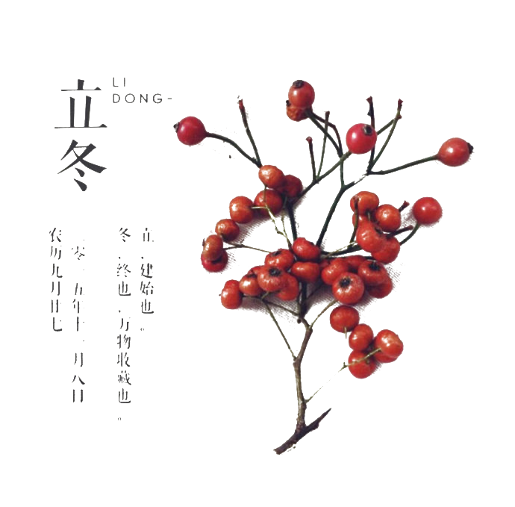
立冬的诗词
立冬
明 王稚登
秋风吹尽旧庭柯，
黄叶丹枫客里过。
一点禅灯半轮月，
今宵寒较昨宵多。

Slide 12
立冬的诗词
立冬
宋 陆文圭
早久何当雨，秋深渐入冬。 黄花独带露，红叶已随风。
边思吹寒角，村歌相晚春。 篱门日高卧，衰懒愧无功。
立冬即事二首
宋 仇远
细雨生寒未有霜，庭前木叶半青黄。
小春此去无多日，何处梅花一绽香。

Slide 13
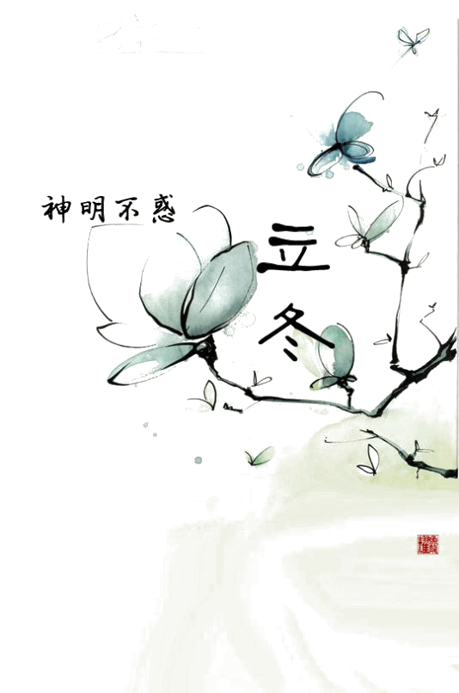
立冬的农谚
立冬一日，水冷三分。
立冬有食补，春来勇如虎。
立冬无见霜，春来冻死秧。
立冬雨，烂薯箍。
雷打冬，十个牛栏九个空（北方） 立冬之日起大雾，冬水田里点萝（北方） 立冬北风冰雪多，立冬南风无雨雪 立冬那天冷，一年冷气多（北方）

Slide 14
第二章
小雪

Slide 15
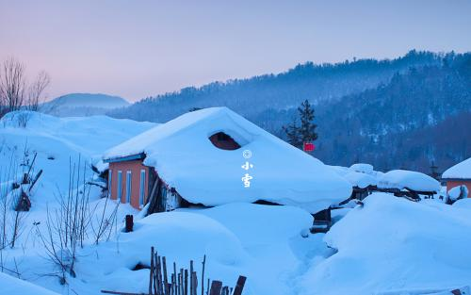
小雪，是二十四节气中的第20个节气。时间在每年公历11月22或23日，即太阳到达黄经240°时。“小雪”是反映气候特征的节气。节气的小雪与天气的小雪无必然联系，小雪节气中说的“小雪”与日常天气预报所说的“小雪”意义不同，小雪节气是一个气候概念，它代表的是小雪节气期间的气候特征；而天气预报中的小雪是指降雪强度较小的雪。小雪节气是寒潮和强冷空气活动频数较高的节气。
古籍《群芳谱》中说：“小雪气寒而将雪矣，地寒未甚而雪未大也。”其意思是，“小雪”节气由于天气寒冷，降水形式由雨改为雪，但此时由于“地寒未甚”，故雪量还不足，因此称做小雪。进入该节气，中国广大地区西北风开始成为常客，气温下降。
小雪的常识

Slide 16
小雪
小雪三候
一候虹藏不见，
二候天气上升地气下降，
三候闭塞而成冬。

Slide 17
小雪的习俗
糍
粑
腊
肉
在南方某些地方，还有农历十月吃糍粑的习俗。古时，糍粑是南方地区传统的节日祭品，最早是农民用来祭牛神的供品。有俗语“十月朝，糍粑禄禄烧”，就是指的祭祀事件。
小雪后气温急剧下降，天气变得干燥，是加工腊肉的好时候。小雪节气后，一些农家开始动手做香肠、腊肉，等到春节时正好享受美食。

Slide 18
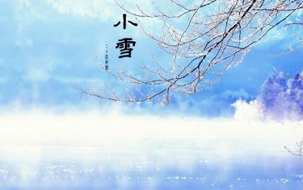
小雪的诗词
《小雪》
唐·戴叔伦
花雪随风不厌看，更多还肯失林峦。
愁人正在书窗下，一片飞来一片寒。
《夜泊荆溪》
唐·陈羽
小雪已晴芦叶暗，长波乍急鹤声嘶。
孤舟一夜宿流水，眼看山头月落溪。

Slide 19
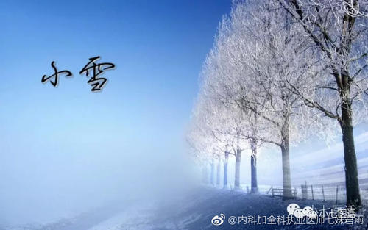
《春近四绝句》
宋·黄庭坚
小雪晴沙不作泥，疏帘红日弄朝晖。
年华已伴梅梢晚，春色先从草际归。

Slide 20
小雪的农谚
小雪不封地，不过三五日。
小雪地不封，大雪还能耕。
小雪虽冷窝能开，家有树苗尽管栽。
到了小雪节，果树快剪截。
小雪雪满天，来年必丰年。（河北）
小雪收葱，不收就空。萝卜白菜，收藏窖中。小麦冬灌，保墒防冻。植树造林，采集树种。改造涝洼，治水治岭。水利配套，修渠打井。（山东）
立冬小雪，抓紧冬耕。结合复播，增加收成。土地深翻，加厚土层。压砂换土，冻死害虫。（河南）

Slide 21
第三章
大雪

Slide 22
“大雪”节气，通常在每年的12月7日（也有个别年份的6日或8日)。太阳黄经达255度时，为二十四节气之一的“大雪”。大雪，顾名思义，雪量大。古人云：“大者，盛也，至此而雪盛也”。到了这个时段，雪往往下得大、范围也广，故名大雪。
大雪的常识

Slide 23
此时因天气寒冷，寒号鸟也不再呜叫了；由于此时是阴气最盛时期，正所谓盛极而衰，阳气已有所萌动，所以老虎开始有求偶行为；“荔挺”为兰草的一种，也感到阳气的萌动而抽出新芽。
大雪的常识
大雪三候：一候鹃鸥不呜，二候虎始交，三候荔挺出。

Slide 24
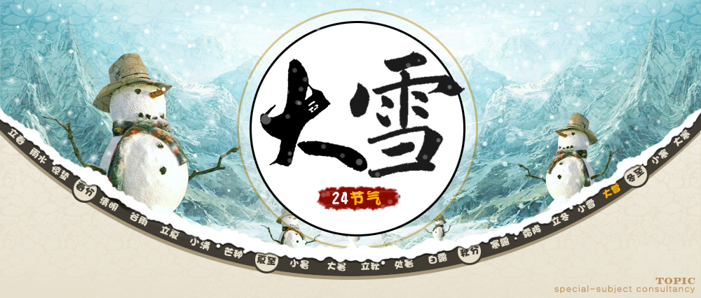
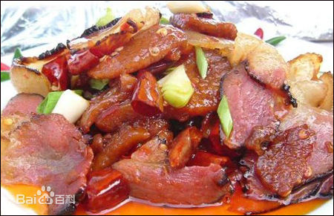
节日民俗：
1.腌肉
老南京有句俗语，叫做“小雪腌菜，大雪腌肉”。大雪节气一到，家家户户忙着腌制“咸货”。将大盐加八角、桂皮、花椒、白糖等入锅炒熟，待炒过的花椒盐凉透后，涂抹在鱼、肉和光禽内外，反复揉搓，直到肉色由鲜转暗，表面有液体渗出时，再把肉连剩下的盐放进缸内，用石头压住，放在阴凉背光的地方，半月后取出，将腌出的卤汁入锅加水烧开，撇去浮沫，放入晾干的禽畜肉，一层层码在缸内，倒入盐卤，再压上大石头，十日后取出，挂在朝阳的屋檐下晾晒干，以迎接新年。

Slide 25
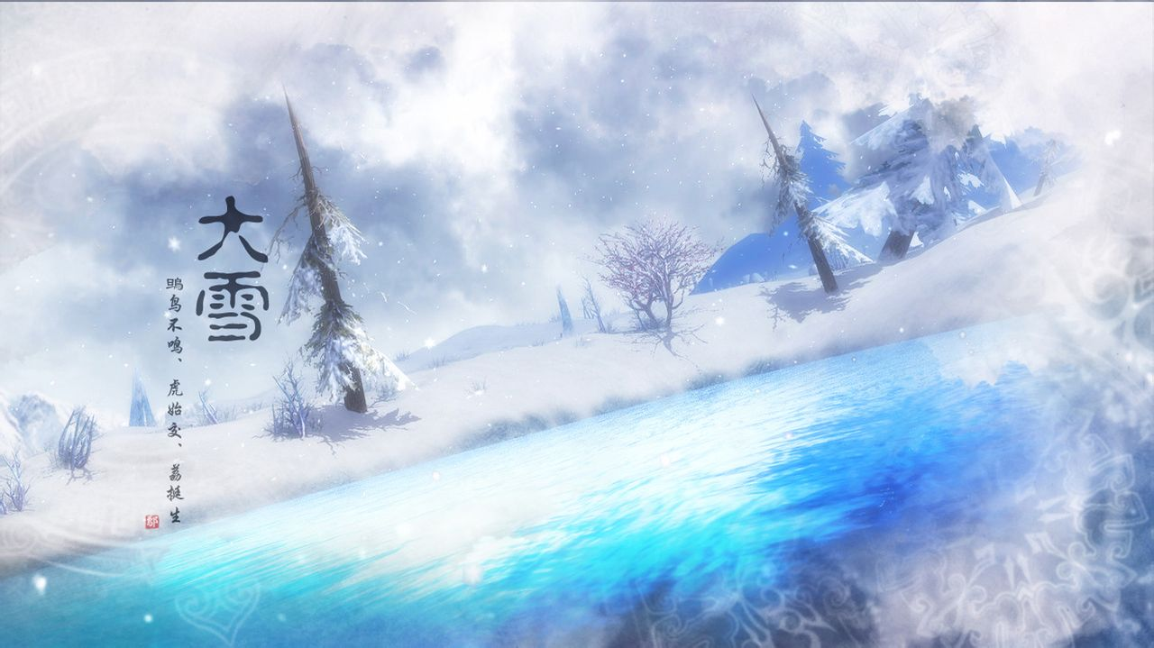
2.观赏封河
“小雪封地，大雪封河”，北方有“千里冰封，万里雪飘”的自然景观，南方也有“雪花飞舞，漫天银色”的迷人图画。到了大雪节气，河里的冰都冻住了，人们可以尽情地滑冰嬉戏。
3.进补
大雪是“进补”的好时节，素有“冬天进补，开春打虎”的说法。俗话说“三九补一冬，来年无病痛”。此时宜温补助阳、补肾壮骨、养阴益精。冬季食补应供给富含蛋白质、维生素和易于消化的食物。

Slide 26
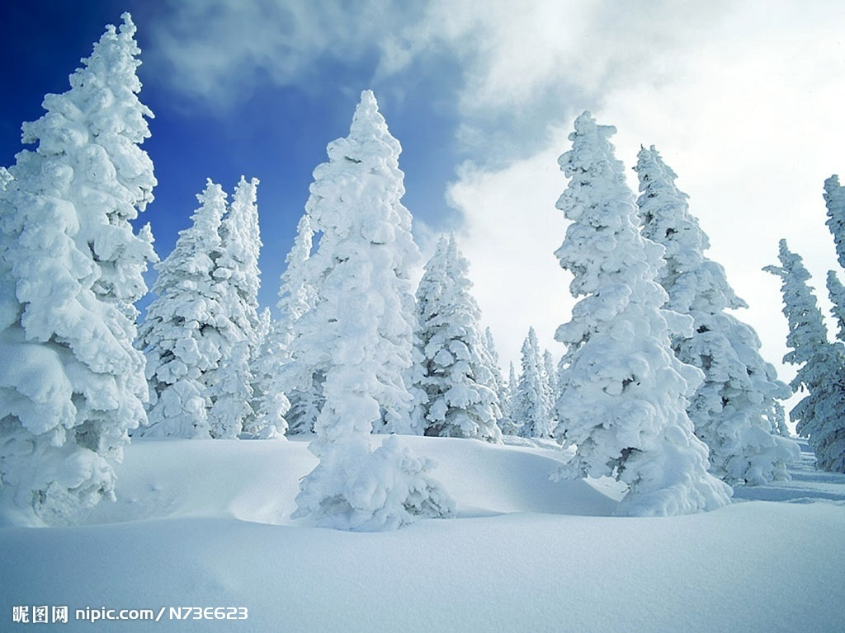
节气古诗：
大雪
陆游
大雪江南见未曾，今年方始是严凝。
巧穿帘罅如相觅，重压林梢欲不胜。
毡幄掷卢忘夜睡，金羁立马怯晨兴。
此生自笑功名晚，空想黄河彻底冰。
逢雪宿芙蓉山主人
刘长卿 日暮苍山远，天寒白屋贫。 柴门闻犬吠，风雪夜归人。

Slide 27
节气的古诗：
《江雪》 柳宗元
千山鸟飞绝，万径人踪灭。
孤舟蓑笠翁，独钓寒江雪。
《夜大雪歌》 陆游
朔风吹雪飞万里，三更蔌蔌呜窗纸。初疑天女下散花，复恐麻姑行掷米。

Slide 28
大雪的农谚
◇大雪不冻倒春寒（桂）
◇大雪河封住，冬至不行船（黑）
◇大雪晴天，立春雪多（冀）
◇大雪不寒明 年旱（冀）
◇大雪下雪，来年雨不缺（皖）
◇寒风迎大雪，三九天气暖（冀）
◇大雪不冻，惊蛰不开（苏、皖、赣、鄂、湘、贵、京、冀、晋）
大雪节气的雪多、雪大均预兆来年丰收。比如：
◇大雪兆丰年，无雪要遭殃（苏、浙、鲁、湘、粤）
◇今 年的雪水大，明 年的麦子好（甘）
◇大雪纷纷是丰年（川）

Slide 29
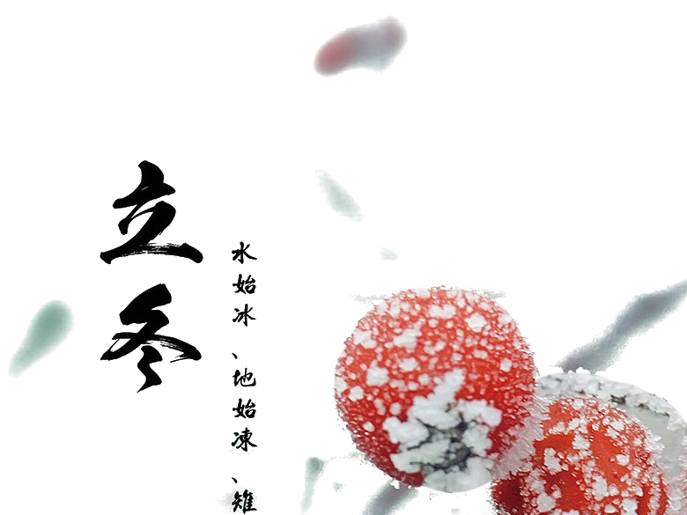
第四章
冬至

Slide 30
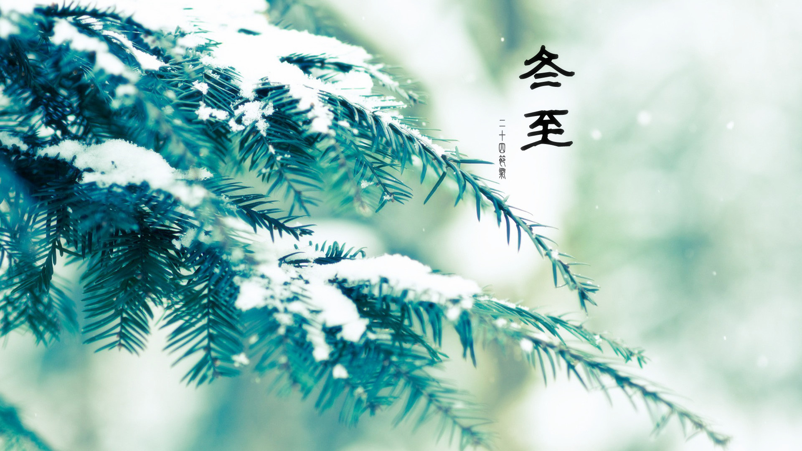
冬至常识
冬至，是中国农历中一个重要的节气，也是中华民族的一个传统节日，冬至俗称“冬节”、“长至节”、“亚岁”等。早在二千五百多年前的春秋时代，中国就已经用土圭观测太阳，测定出了冬至，它是二十四节气中最早制订出的一个，时间在每年的阳历12月21日至23日之间，这一天是北半球全年中白天最短、夜晚最长的一天。中国大部分地区在这一天还有北方吃饺子、南方吃汤圆和南瓜的习俗。谚语：“冬至到，吃水饺。”

Slide 31
冬至
冬至三侯:
第一侯，蚯蚓结。
第二侯，麋角解。
第三侯，水泉动。

Slide 32
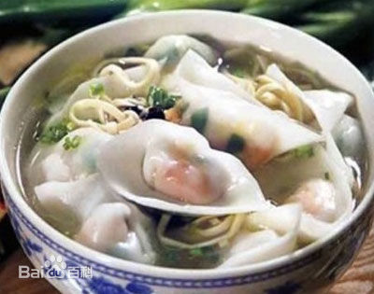
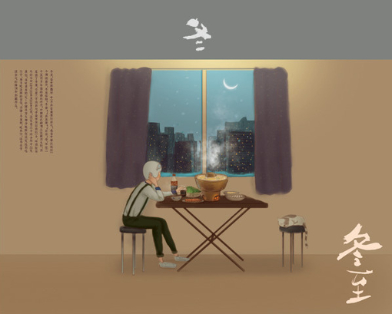
冬至习俗
节日民俗:1. 北京馄饨
过去老北京有“冬至馄饨夏至面”的说法。相传汉朝时，北方匈奴经 常骚扰边疆，百姓不得安宁。当时匈奴部落中有浑氏和屯氏两个首领，十分凶残。百姓对其恨之入骨，于是用肉馅包成角儿，取“浑”与“屯”之音，呼作“馄饨”。恨以食之，并求平息战乱，能过上太平日子。因最初制成馄饨是在冬至这一天，在冬至这天家家户户都吃馄饨。

Slide 33
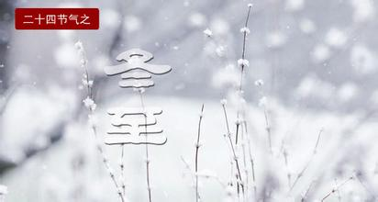
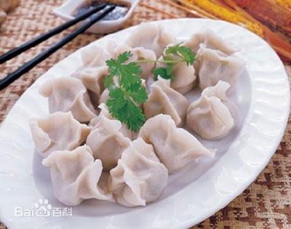
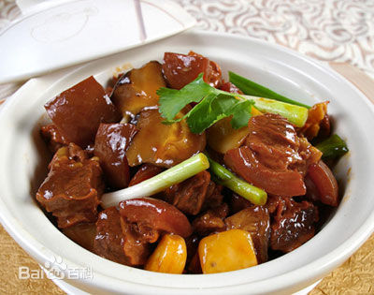
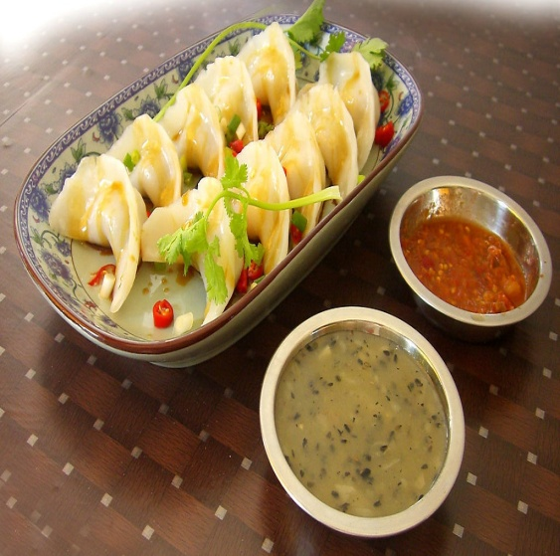
2. 饺子
每年农历冬至这天，不论贫富，饺子是必不可少的节日饭。谚 云：“十月一，冬至到，家家户户吃水饺。”这种习俗，是因纪念“医圣”张仲景冬至舍药留下的。
3. 狗肉羊肉
冬至吃狗肉的习俗据说是从汉代开始的。相传，汉高祖刘邦在冬至这一天吃了樊哙煮的狗肉，觉得味道特别鲜美，赞不绝口。从此在民间形成了冬至吃狗肉的习俗。人们纷纷在冬至这一天，吃狗肉、羊肉以及各种滋补食品，以求来年有一个好兆头。

Slide 34
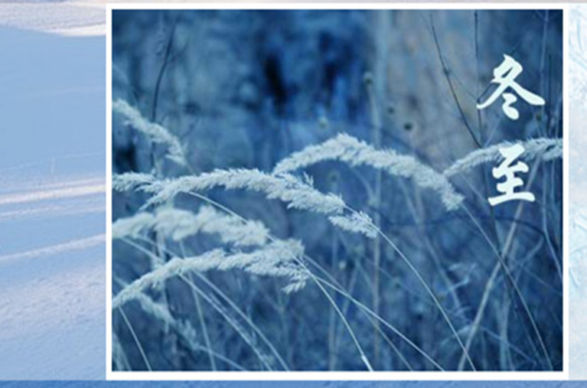
冬至的诗词
小 至
(唐)杜甫
天时人事日相催，冬至阳生春又来。
刺绣五纹添弱线，吹葭六管动飞灰。
岸容待腊将舒柳，山意冲寒欲放梅。
云物不殊乡国异，教儿且覆掌中杯。
至后
(唐)杜甫
冬至至后日初长，远在剑南思洛阳。 青袍白马有何意，金谷铜驼非故乡。 梅花欲开不自觉，棣萼一别永相望。 愁极本凭诗遣兴，诗成吟咏转凄凉。

Slide 35
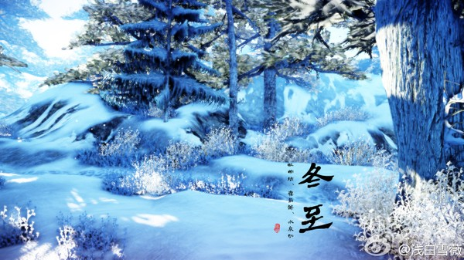
冬至的诗词
邯郸冬至夜
(唐)白居易
邯郸驿里逢冬至，抱膝灯前影伴身。
想得家中夜深坐，还应说著远行人。
冬至日独游吉祥寺
(宋)苏轼
井底微阳回未回，萧萧寒雨湿枯荄。
何人更似苏夫子，不是花时肯独来。

Slide 36
冬至的农谚
◇冬至晴，新年雨，中秋有雨冬至晴。(黑)
◇冬至晴，新年雨；冬至雨，新年晴。(鲁、湘)
◇冬至冷，春节暖；冬至暖，春节冷。(湘、粤)
◇冬至不冷，夏至不热。(湘)
◇冬至暖，冷到三月中；冬至冷，明春暖得早。(桂)
◇冬至暖，烤火到小满。(桂)
◇冬至西北风，来年干一春。(晋)

Slide 37
第五章
小寒

Slide 38
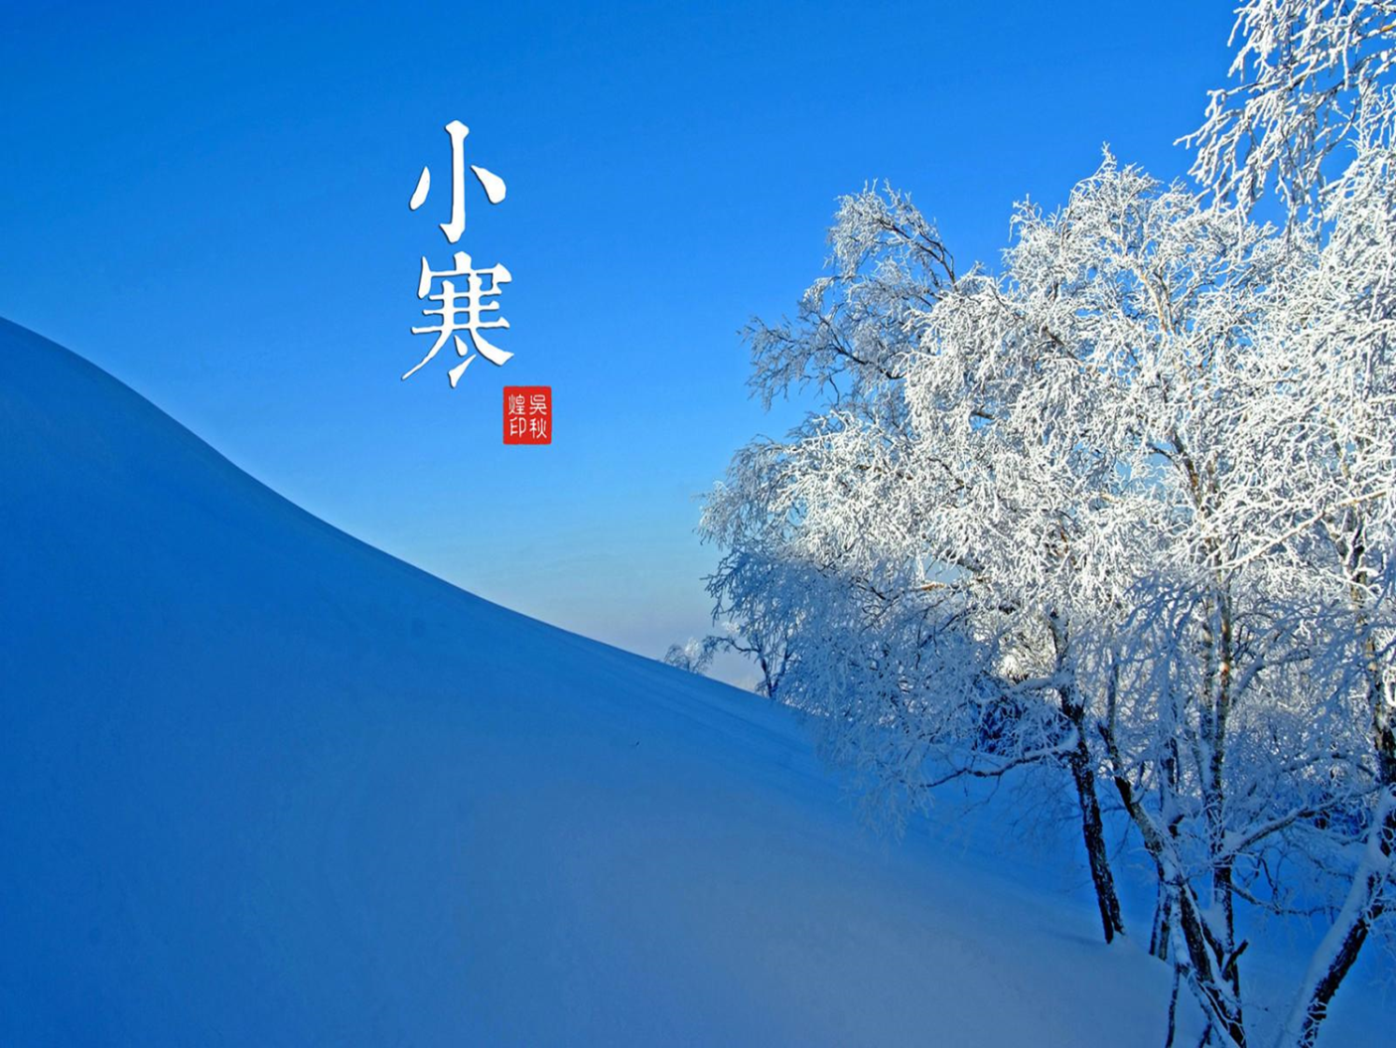
小寒的常识
小寒是第二十三个节气，在公历1月5-7日之间，太阳位于黄经285°。对于中国而言，小寒标志着开始进入一年中最寒冷的日子。根据中国的气象资料，小寒是气温最低的节气，只有少数年份的大寒气温低于小寒的。

Slide 39
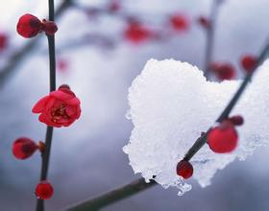
小寒
小寒的三侯：
第一侯，雁北乡。
第二侯，鹊始巢。
第三侯，雉始雏。

Slide 40
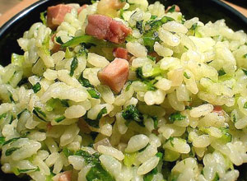
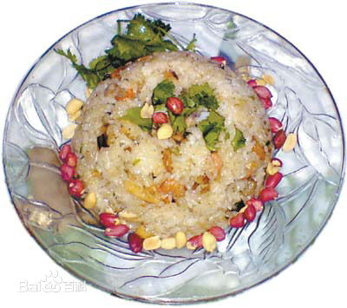
节日民俗: 南京-吃菜饭
古时，南京人对小寒颇重视，但随着时代变迁，现已渐渐淡化，如今人们只能从生活中寻找出点点痕迹。
到了小寒，老南京一般会煮菜饭吃，菜饭的内容并不相同，有用矮脚黄青菜与咸肉片、香肠片或是板鸭丁，再剁上一些生姜粒与糯米一起煮的，十分香鲜可口。其中矮脚黄、香肠、板鸭都是南京的著名特产，可谓是真正的“南京菜饭”，甚至可与腊八粥相媲美。
小寒的习俗
广东-吃糯米饭
广州传统，小寒早上吃糯米饭，为避免太糯，一般是60%糯米40%香米，把腊肉和腊肠切碎，炒熟，花生米
糯米饭炒熟，加一些碎葱白，拌在饭里面吃。

Slide 41
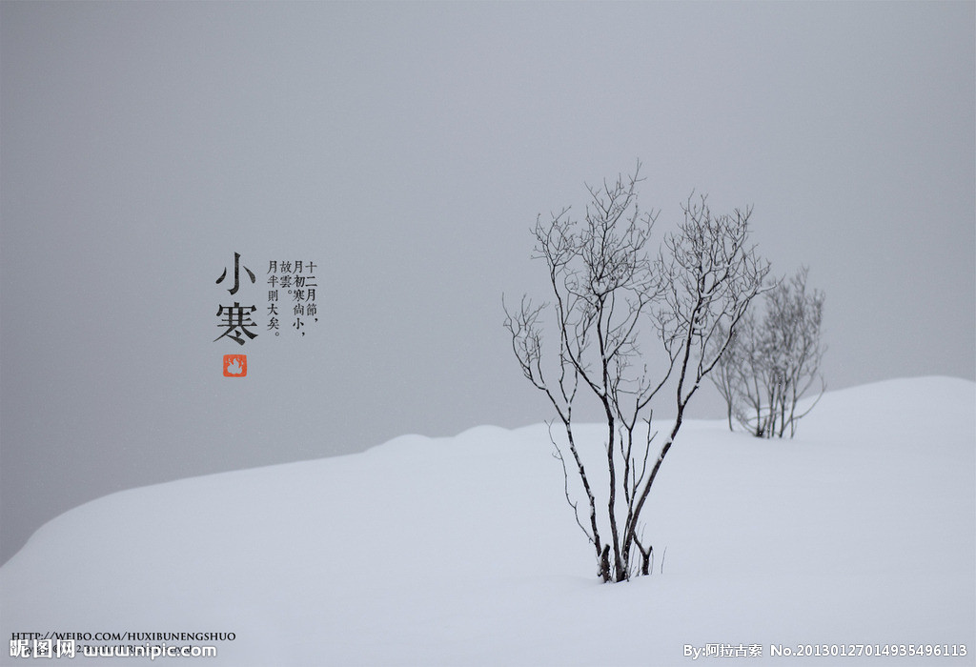
节气古诗：
小寒
吴藕汀
众卉欣荣非及时，
漳州冷艳客来贻。
小寒惟有梅花饺，
未见梢头春一枝。
微雨
(宋)陆游
晡後气殊浊，黄昏月尚明。 忽吹微雨过，便觉小寒生。 树杪雀初定，草根虫已鸣。 呼童取半臂，吾欲傍阶行。

Slide 42
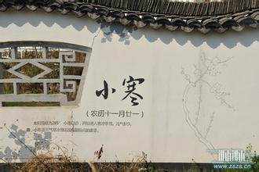
节气古诗：
梦中赋秋望
王铚
阁小寒宜远，林荒晚带风。
遥山秋色外，独树雨声中。
念起三生异，心伤万境同。
此邦非我圣，随意作流通。
重九後风雨不止遂作小寒
陆游
病躯剩喜即新秋，残暑无端抵死留。
风雨扫除虽一快，凋年摇落已堪愁。

Slide 43
小寒的农谚
◇ 小寒大寒不下雪，小暑大暑田开裂。
◇ 小寒大寒，冷成冰团。
◇ 小寒不寒，清明泥潭。
◇ 小寒大寒寒得透，来年春天天暖和。

Slide 44
第六章
大寒

Slide 45
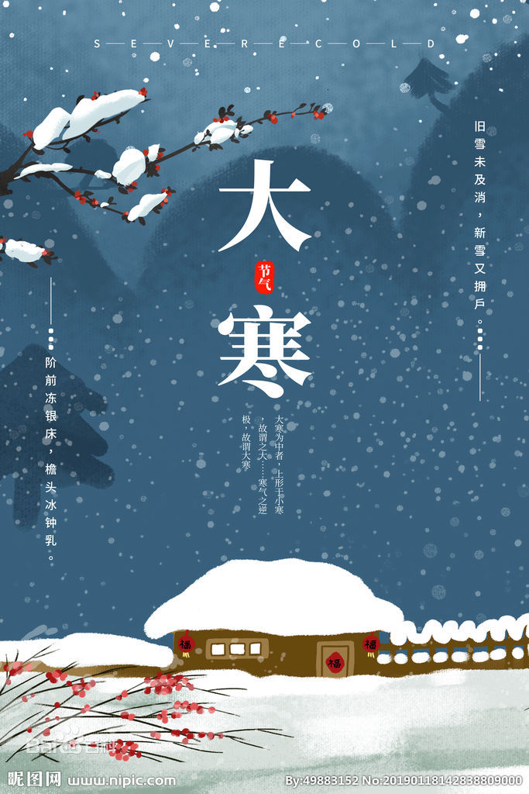
大寒的常识
大寒，是二十四节气中的最后一个节气。斗指丑；太阳黄经为300°；公历1月20－21日交节。同小寒一样，大寒也是表示天气寒冷程度的节气。在我国部分地区，大寒不如小寒冷，但在某些年份和沿海少数地方，全年最低汽温仍然会出现在大寒节气内。小寒、大寒是一年中雨水最少的时段。
兹大寒一过，新一年的节气就又轮回来了，正所谓冬去春来。大寒虽然寒冷，但因为已近春天，所以不会像大雪到冬至期间那样酷寒。这时节，人们开始忙着除旧饰新、腌制年肴、准备年货和各种祭祀供品、扫尘洁物，因为中国人最重要的节日——春节就要到了。

Slide 46
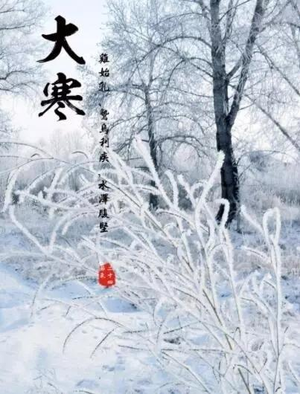
大寒三候
一候鸡乳,
二候征鸟厉疾,
三候水泽腹坚。

Slide 47
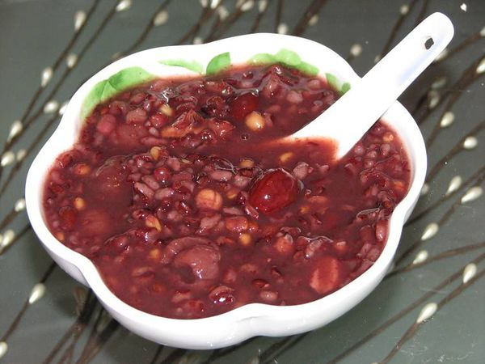
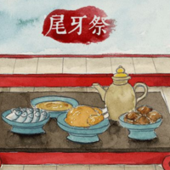
大寒的习俗
1、食糯”，就是大寒节气这天，古人流行吃糯米制作的食物。
2、“喝粥”，即俗话说的“喝腊八粥”，腊月逢八日喝粥风俗由来已久，这种粥由米、豆、枣、莲、花生、枸杞、栗子、果仁、桂圆、葡萄干、核桃仁等放一起熬制而成。
3、“做牙”，亦称“做牙祭”，原本是祭祀土地公公的仪式，俗称的美餐一顿为“打牙祭”即由此而来。做牙有“头牙”和“尾牙”的讲究，头牙在农历的二月二，尾牙则在腊月十六，全家坐一起“食尾牙”。

Slide 48
大寒的诗词
村居苦寒
唐.白居易
八年十二月，五日雪纷纷。竹柏皆冻死，况彼无衣民。
回观村闾间，十室八九贫。北风利如剑，布絮不蔽身。
唯烧蒿棘火，愁坐夜待晨。乃知大寒岁，农者尤苦辛。
顾我当此日，草堂深掩门。褐裘覆紖被，坐卧有馀温。
幸免饥冻苦，又无垄亩勤。念彼深可愧，自问是何人。
大寒吟
宋 邵雍 旧雪未及消，新雪又拥户。阶前冻银床，檐头冰钟乳。 清日无光辉，烈风正号怒。人口各有舌，言语不能吐。

Slide 49
大寒的农谚
大寒不寒，春分不暖
大寒见三白，农人衣食足
大寒猪屯湿，三月谷芽烂
大寒猪屯湿，三月谷芽烂
小寒大寒不下雪，小暑大暑田开裂 小寒大寒，冷成冰团

Slide 50
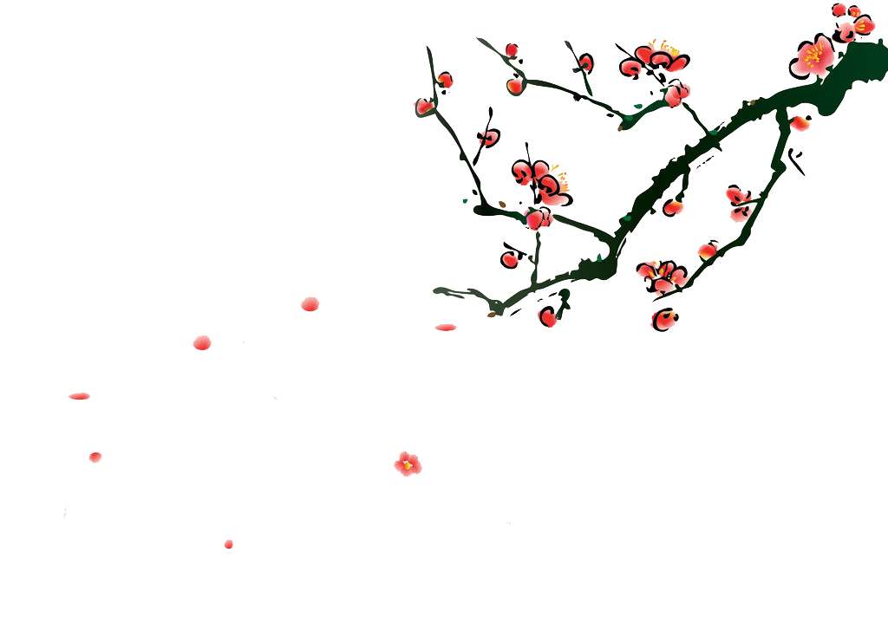
谢谢大家

